Slide 1
1. Цена одного деления шкалы на рисунке составляет:
а) 2º С
б) 4º С
в) 1º С
___________________ 20º С
0

Slide 2
2. На рисунке единичным отрезком является:
а) отрезок АС
б) отрезок ОА
в) отрезок ВС
1 2
_________________________
0 А В С

Slide 3
3. Расстояние ОА на числовом луче равно 250 см. Длина единичного отрезка равна:
а) 5 см
б) 2 см
в) 1 см
0 50
________________________
О А

Slide 4
4. Начертите в тетради отрезок, длина которого равна 18 клеткам. У одного конца отрезка поставте цифру «0» .Считая, что единичнвй отрезок равен двум клеткам, у другого конца отрезка надо поставить цифру:
а) 18
б) 9
в) 8

Slide 5
5. Координатный луч – это:
а) луч с произвольно нанесенными на него штрихами
б) бесконечная шкала
в) часть шкалы

Slide 6
6. Точка А, отмеченная на координатном луче, имеет координату
а) 10
б) 5
в) 8
0 6
_________________________
А

Slide 7
7.На рисунке координаты точек А и С:
а) А (2) и С (4)
б) А (4) и С (10)
в) А (2) и С (5)
0 1
____________________________
А С

Slide 8
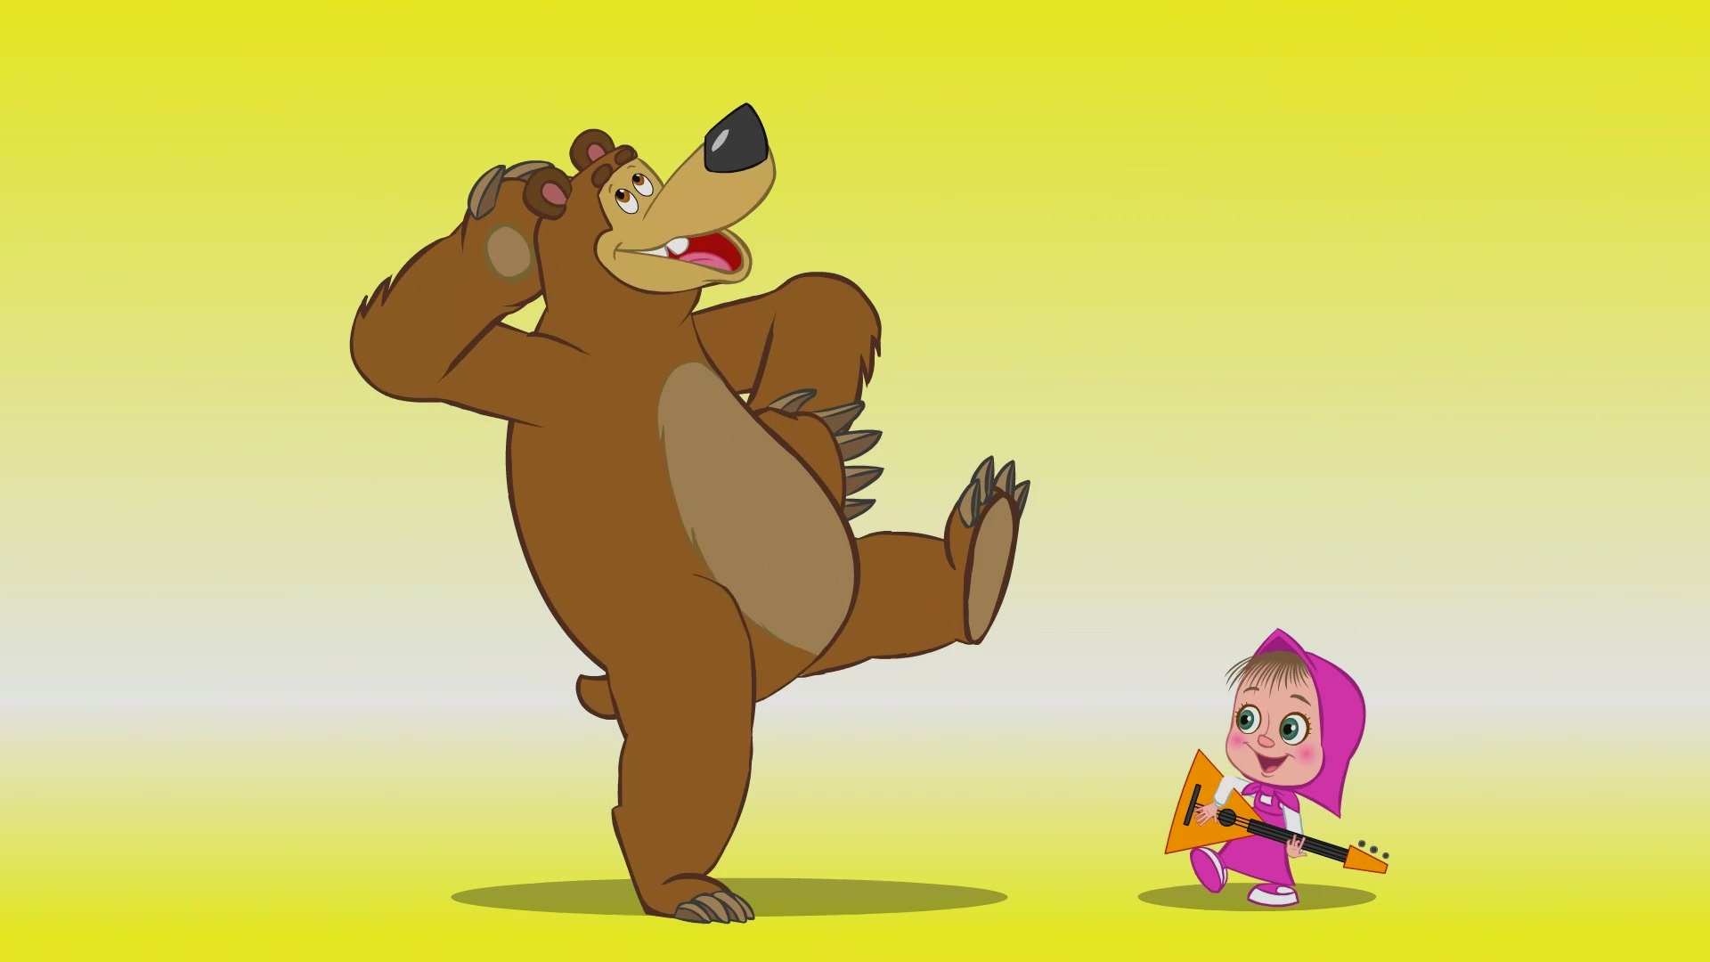
п 5
Меньше
или
больше
Автор учебника Виленкин Н.Я.

Slide 9
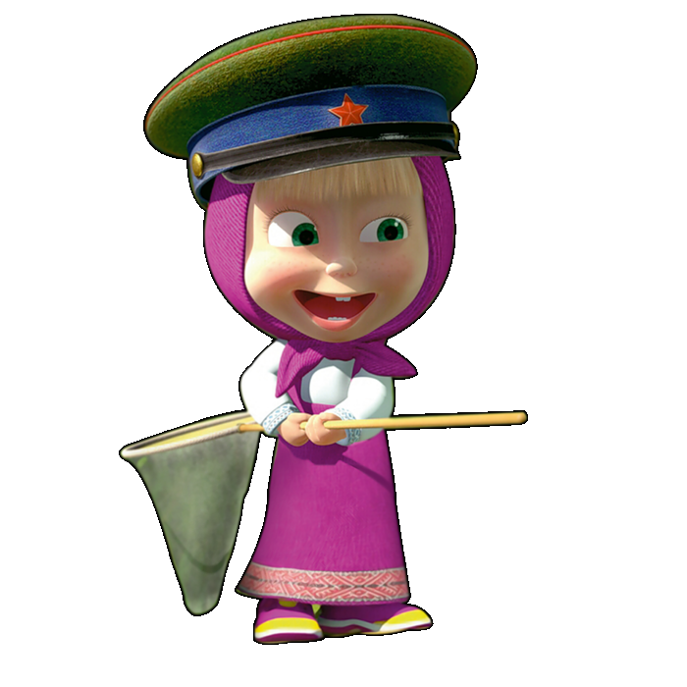
Первый способ
Меньше
<
Раньше
Определите место расположения числа в натуральном ряде чисел и ответь на вопрос: «Когда его называют при счете?»
Позже
Больше
>

Slide 10
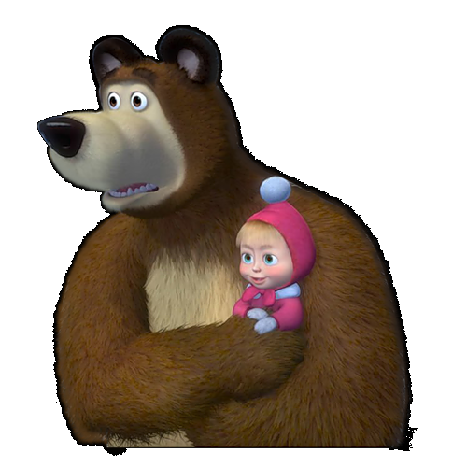
Второй способ
(геометрический)
Меньше
<
Левее
Определите место расположения точки с координатой данного числа на координатном луче и ответь на вопрос: «Где она расположена?»
Правее
Больше
>

Slide 11
Сравниваем 2 и 6
A(2) лежит левее В, значит 2<6
B(6) лежит правее А, значит 6>2
0
1
2
3
4
5
6
7
8
A
B

Slide 12
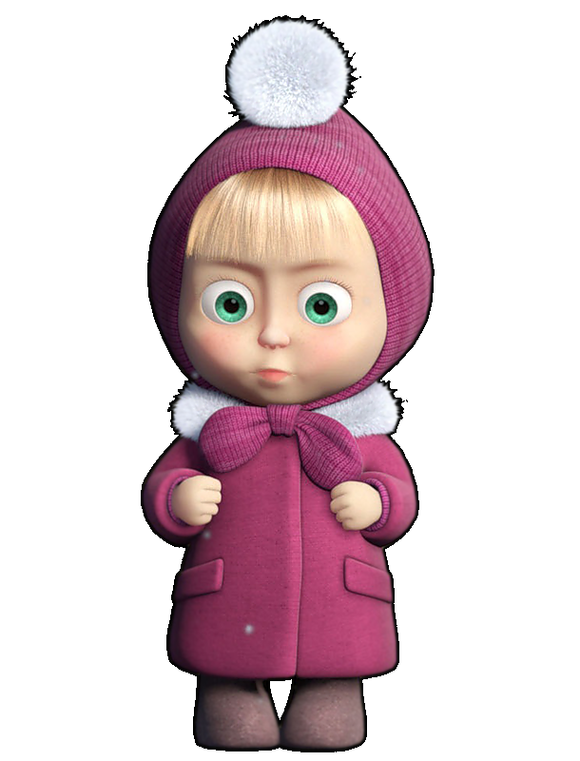
Третий способ (алгебраический)
Больше то число,
у которого больше цифра в первом несовпадающем разряде
Да
Одинаковое число цифр в записи натуральных чисел?
Нет
Больше то число, в записи которого больше цифр

Slide 13
Сравниваем числа
2305 и 984
4 цифры и 3 цифры
Так как 4>3, то
2305>984
2305 и 1178
4 цифры и 4 цифры
Так как 2>1, то
2305>1178
2305 и 2186
4 цифры и 3 цифры
Так как 3>1, то
2305>2186

Slide 14
Тест
1. Самое маленькое натуральное число:
1;
0;
2.

Slide 15
Тест
2. Самая маленькая координата на координатном луче:
1;
0;
2.

Slide 16
Тест
3. Меньшее число называют раньше при счете:
да;
нет;
не знаю.

Slide 17
Тест
4. Точка с меньшей координатой лежит правее на координатном луче:
да;
нет;
не знаю.

Slide 18
Тест
5. Назовите меньшее из чисел 10, 11 и 100:
100;
11;
10.

Slide 19
Тест
6. Трехзначное число больше пятизначного:
да;
нет;
не знаю.

Slide 20
Тест
7. Самое маленькое натуральное число:
1;
0;
2.

Slide 21
Тест
8. Назовите меньшее из чисел 348, 378 и 349:
348;
378;
349.

Slide 22
Тест
9. Назовите большее из чисел 546, 556 и 656:
546;
556;
656.

Slide 23
Тест
10. Укажите правильную запись выражения сорок восемь больше тридцати и меньше сорока девяти:
30>48>49;
49>30 и 48<49;
30<48<49.

Slide 24
Ответ
1 | 2 | 3 | 4 | 5 | 6 | 7 | 8 | 9 | 10
a | b | a | b | c | b | a | a | c | c

Slide 25
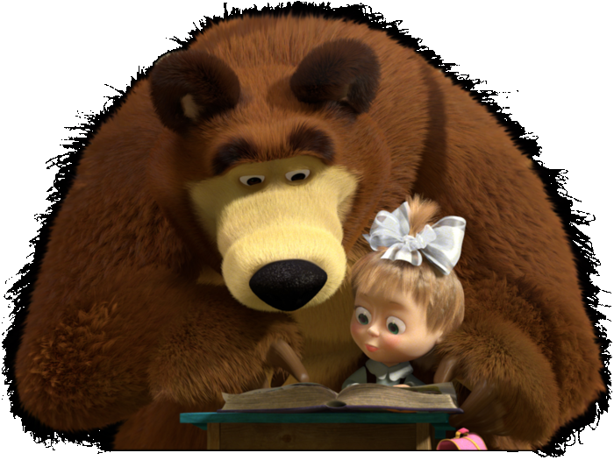
Домашняя работа:
п.5 168, 170, 171, 172

